Slide 1
3D模型设计---景观灯

Slide 2
1
模型制作
课程目录
CONTENTS
2
模型打印

Slide 3
课程目录
1
模型制作
CONTENTS

Slide 4
测量电子积木模块的大小，长宽高分别测量
高度
长度
宽度

Slide 5
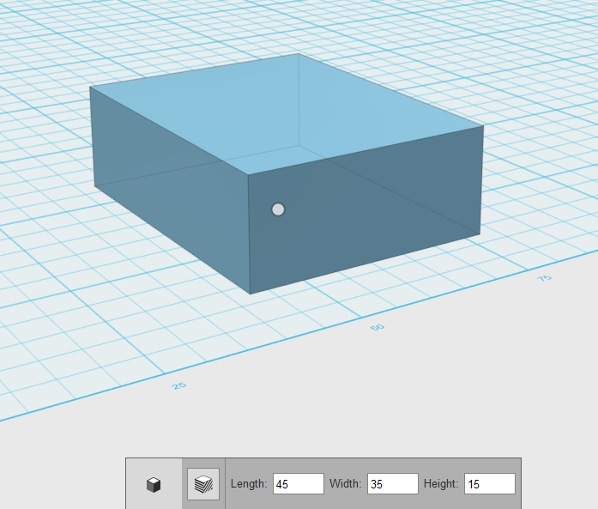
在工作平面放置一个长方体，尺寸比测量的数据偏大1-5mm

Slide 6
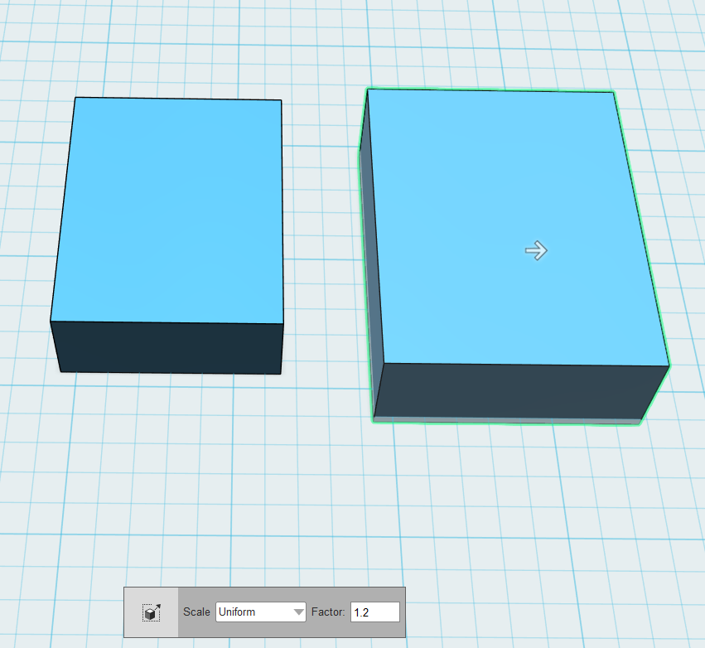
复制一个大小相同的长方体并放大一定得倍数，如1.2倍

Slide 7
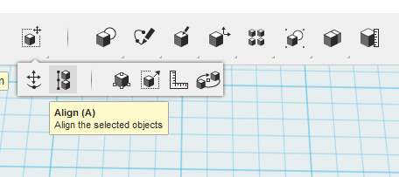
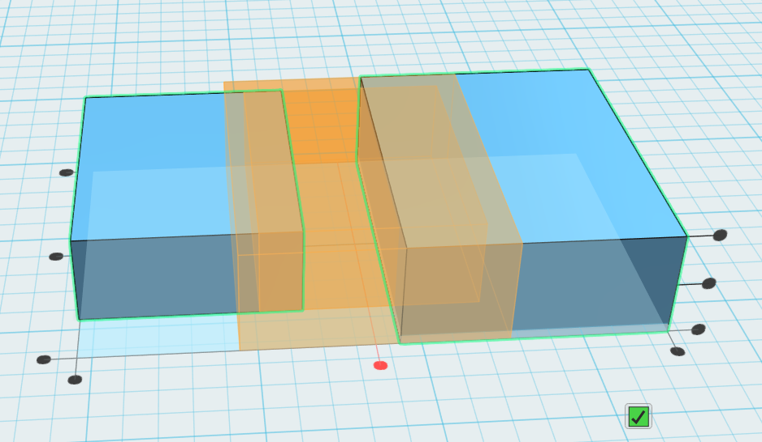
将2个长方体居中对齐

Slide 8
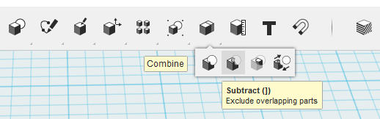
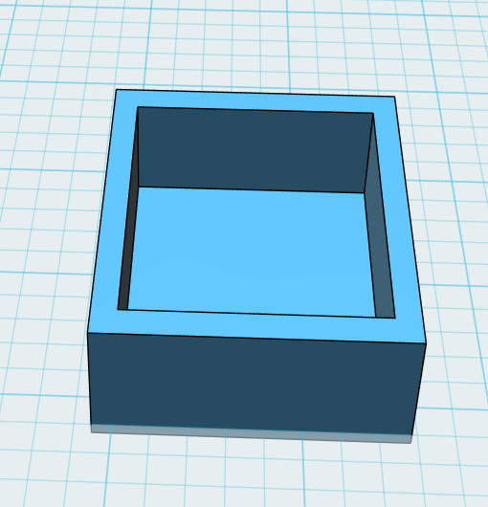
使用相减工具切割物体，使其中空
相减

Slide 9
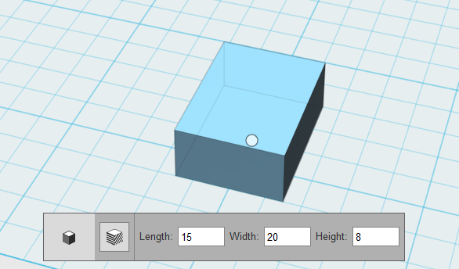
放置一个大小比USB线插头略大的长方体

Slide 10
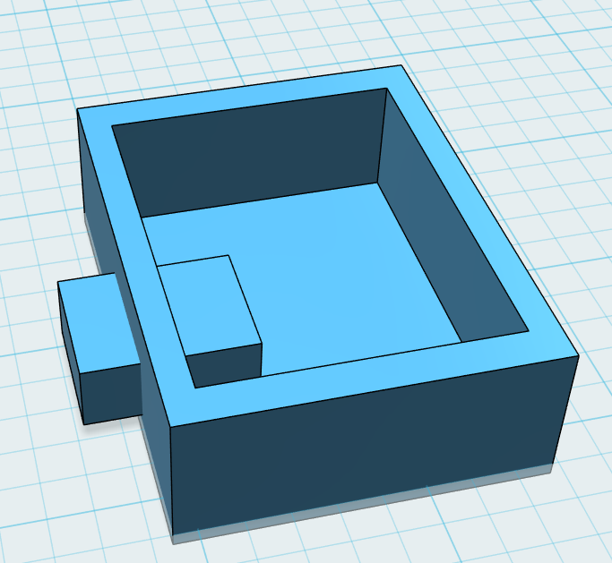
位置如下

Slide 11
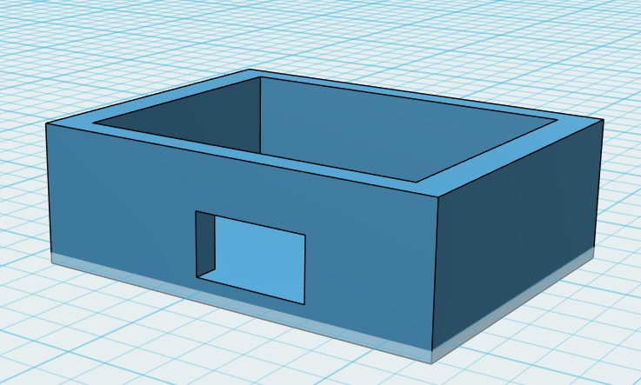
同样的用相减工具切出一个缺口

Slide 12
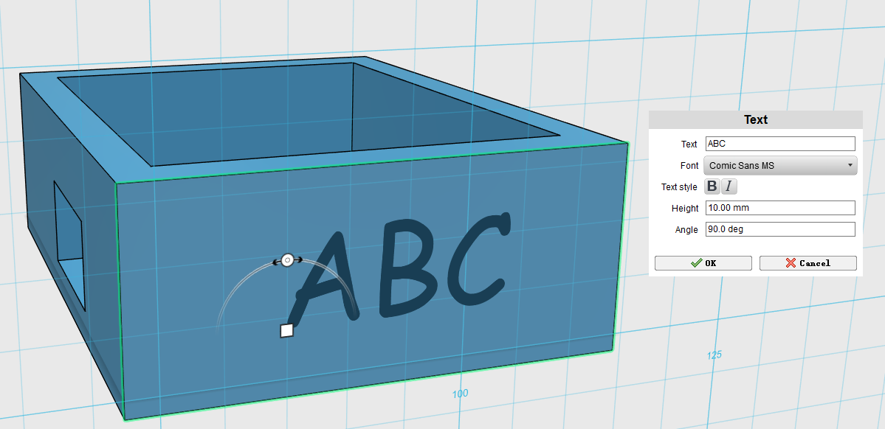
在物体的任意面写上名字或者其他文本

Slide 13
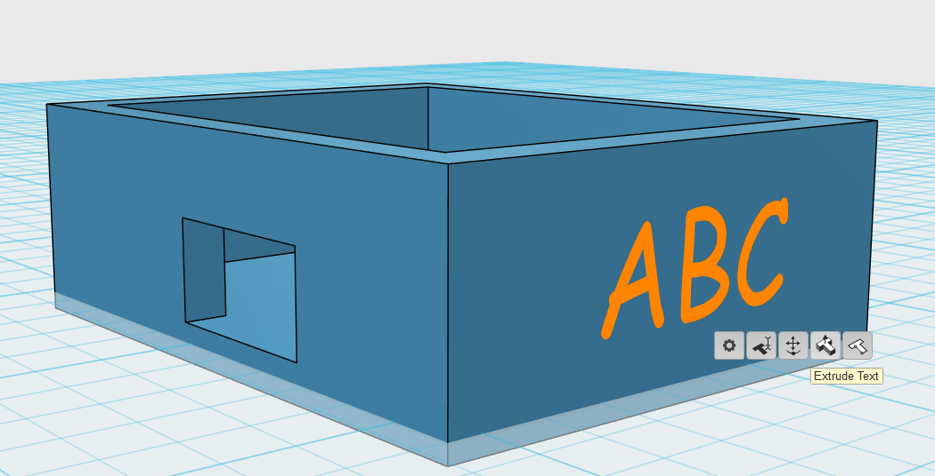
将写好的文本拉伸为三维立体

Slide 14
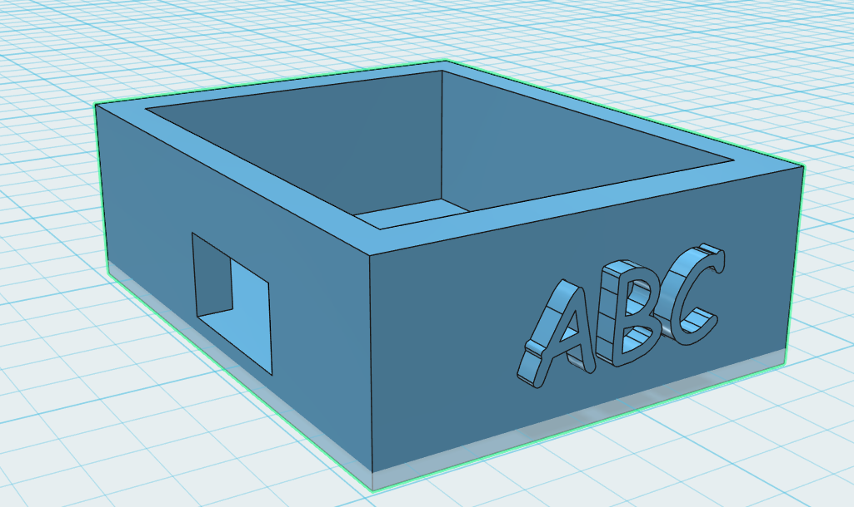
景观灯的底座就做好了

Slide 15
课程目录
2
模型打印
CONTENTS

Slide 16
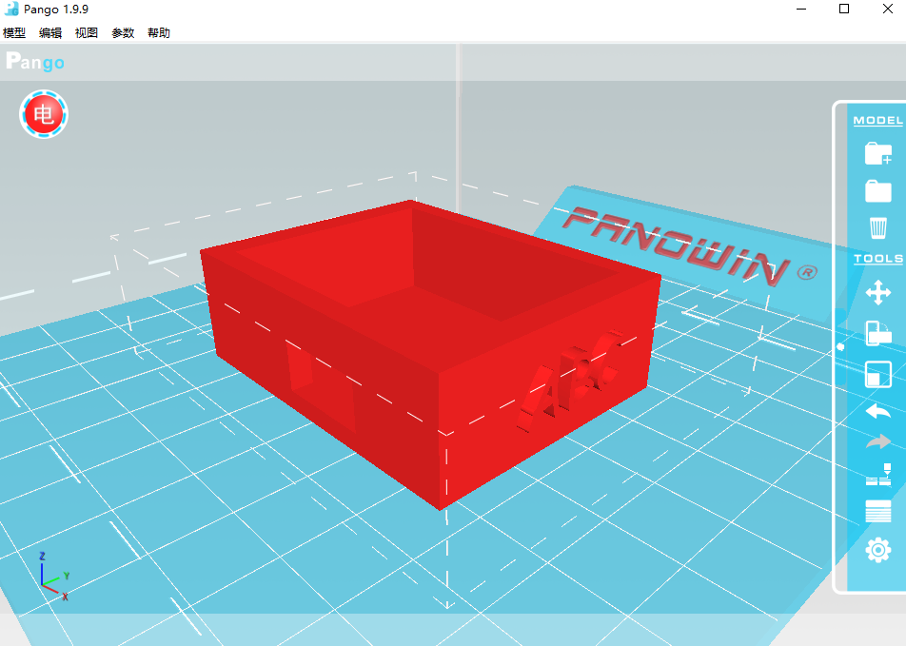
模型载入pango软件，保存pcode文件，放入SD卡打印

Slide 17


